Slide 1

1. 인구, 식량, 그리고 자원
3
자원과 자원 문제

Slide 2


지구적 차원에서 사용 가능한 자원의 분포와 소비 실태를 파악하고, 자원을 둘러싼 지구 상의 다양한 갈등 양상을 구체적인 사례를 통해 이해하여 해결 방안을 모색할 수 있다.

Slide 3

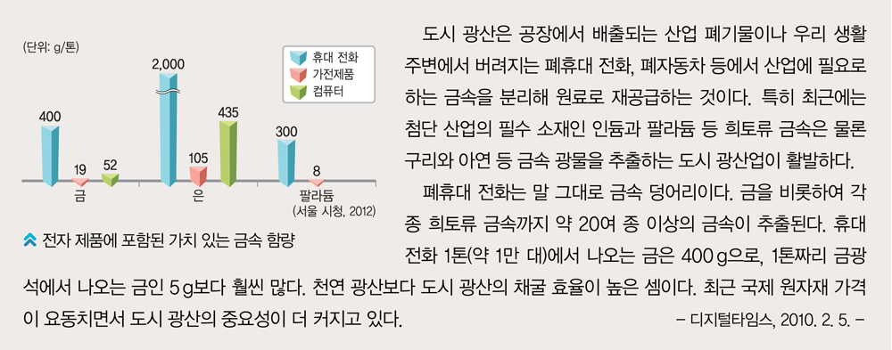

(182쪽)
자원과 자원 문제
3
도시 광산 사업이 발달하게 된 이유는 무엇일까?

Slide 4

(182쪽)
자원과 자원 문제
3
1. 자원
① 의미: 자연으로부터 얻을 수 있는 것 중에서 인간에게
유용하면서 기술적·경제적으로 이용이 가능한 것
② 재생 자원: 계속 순환하여 없어지지 않는 자원
③ 비재생 자원: 사용량에 비해 보충량이 매우 적어
고갈되는 자원

Slide 5
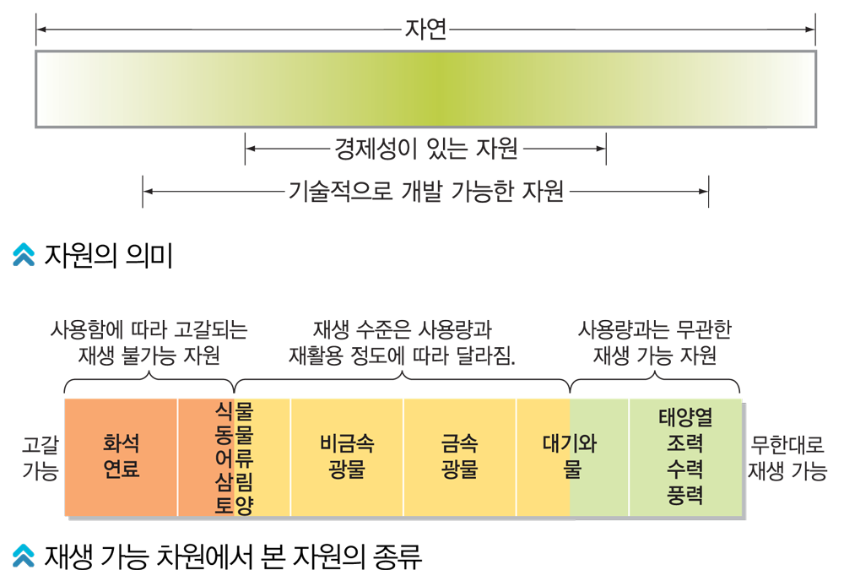
(182쪽)
자원과 자원 문제
3
2. 자원의 소비 증가
① 요인: 인구 증가, 산업의 발달
② 문제점: 자원 부족, 자원의 개발과 이용에 따른
환경 파괴 등

Slide 6
(183쪽)
자원과 자원 문제
3
3. 광물 자원의 분포와 소비 실태
① 철광석: 산업의 기초가 되는 광물 자원, 주요 생산국
(중국, 브라질, 오스트레일리아 등), 주요 수입국 (일본,
한국 등)
② 구리: 전선과 전기 제품의 재료, 주요 생산국(칠레, 미국,
캐나다 등)
③ 텅스텐: 철과의 합금 원료, 주요 생산국(중국)
④ 알루미늄: 열대 지방의 보크사이트에서 제련, 가볍고 튼튼
하여 널리 사용, 주요 생산국(수리남, 가이아나, 브라질 등),
주요 알루미늄 제련국(중국, 러시아, 캐나다 등)
⑤ 희토류: 특수 합금과 액정 디스플레이 등에 사용, 중국의
생산 비중이 높음.

Slide 7


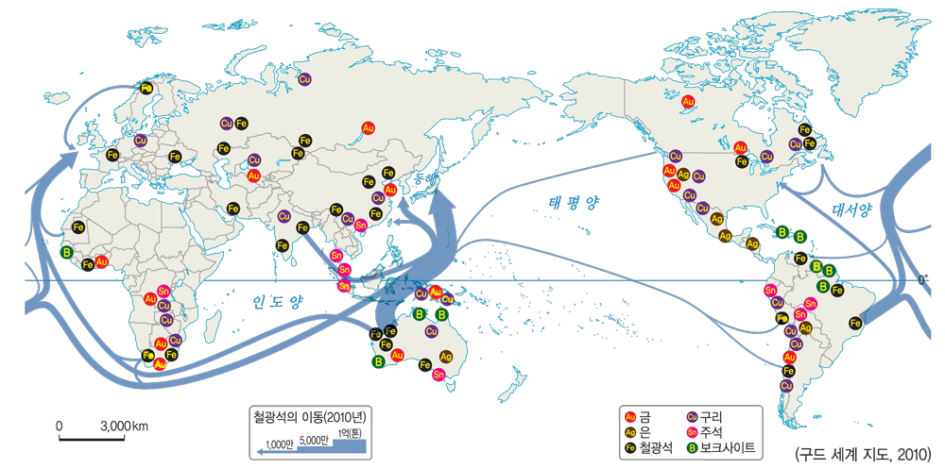
(183쪽)
자원과 자원 문제
3
주요 금속 광물 자원의 분포

Slide 8
(183쪽)
자원과 자원 문제
3
주요 금속 광물 자원의 분포
활동① 지도를 보고 철광석의 주요 생산국과 소비국을
정리해 보자.
주요 생산국: 중국, 브라질, 오스트레일리아 등
주요 소비국: 일본, 중국, 우리나라, 유럽 등
활동② 지도에서 금, 구리, 보크사이트의 주요 생산국을
찾아보자.
금: 남아프리카 공화국, 오스트레일리아 등
구리: 칠레, 미국, 캐나다, 오스트레일리아, 잠비아 등
보크사이트: 수리남, 가이아나, 자메이카, 브라질 등

Slide 9
(184쪽)
자원과 자원 문제
3
4. 에너지 자원
① 석유: 가장 사용 비중이 높은 에너지 자원, 화학 공업의 원료,
서남아시아가 대표적인 생산지이며 국제적인 이동량이 많음.
② 석탄: 산업 혁명의 원동력, 석유보다 저렴하고 편재성이 약함,
중국·미국·오스트레일리아 등이 대표적인 생산지
③ 천연가스: 석유와 함께 매장되어 있는 경우가 많음, 연소시
오염 물질의 배출이 적음, 냉동 액화 기술과 수송 기술이
발달하면서 이용이 활발해짐.
④ 원자력: 석유의 대체 자원으로 개발, 연료의 운반과 저장이
용이, 발전 단가 저렴

Slide 10
(184쪽)
자원과 자원 문제
3
⑤ 수력: 대표적인 재생 자원, 유량이 많은 대하천이 개발에
유리
⑥ 신·재생 에너지: 태양광(열)·바이오매스·수력·풍력·지열·연료
전지 등, 에너지 효율과 경제성은 낮으나 최근 기술 발달로
인해 사용 비중은 증가 추세

Slide 11
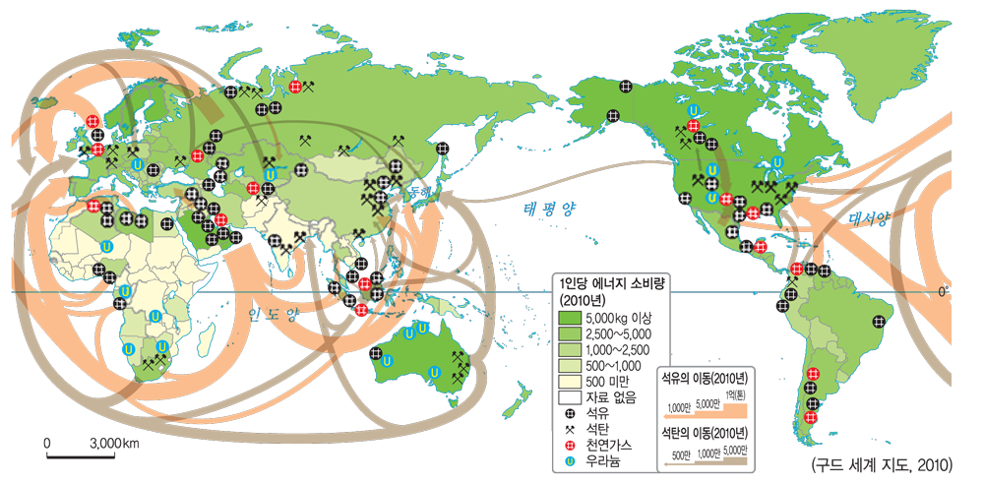
(185쪽)
자원과 자원 문제
3
세계의 에너지 자원
[자료1] 에너지 자원의 분포

Slide 12
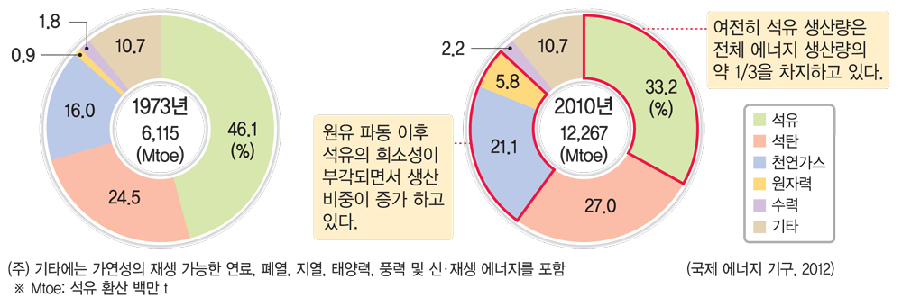
(185쪽)
자원과 자원 문제
3
세계의 에너지 자원
[자료2] 에너지 자원의 생산량 변화

Slide 13
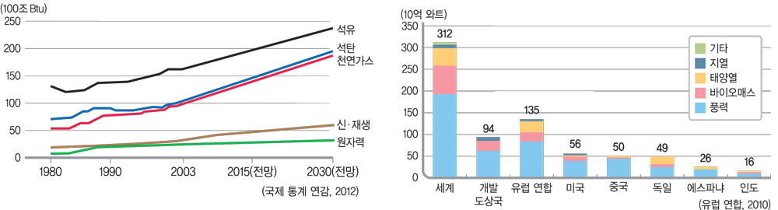
(185쪽)
자원과 자원 문제
3
세계의 에너지 자원
[자료3] 에너지별 사용량 추이
[자료4] 신·재생 에너지 사용 비중

Slide 14
(185쪽)
자원과 자원 문제
3
세계의 에너지 자원
활동① [자료1]을 보고 주요 에너지 자원의 생산량이 많은 국가,
1인당 에너지 소비량이 많은 국가를 정리해 보자.
석유는 서남아시아·미국·러시아 등지, 석탄은 미국·중국·오스트레일리아 등지, 천연가스는 러시아·미국 등지에 많이 분포한다. 1인당 에너지 소비량은 유럽과 북아메리카, 오스트레일리아와 같은 선진국에서 높게 나타나며, 남아메리카와 동부 아시아,
서남아시아 등 개발 도상국에서도 높게 나타난다.

Slide 15
(185쪽)
자원과 자원 문제
3
세계의 에너지 자원
활동② [자료2]와 [자료3]을 보고 주요 에너지 자원의 생산량과
사용량 비중 변화에 대해 설명해 보자.
1973년에 비해 2010년에는 석유의 이용 비중이 감소하였고 천연가스와 원자력의 사용 비중은 증가하였다. 사용량에서는 석유의 사용량이 가장 많고 석탄과 천연가스가 그 뒤를 잇고 있다. 신·재생 에너지의 사용량은 꾸준히 증가하고 있다.

Slide 16
(185쪽)
자원과 자원 문제
3
세계의 에너지 자원
활동③ [자료4]를 보고 국가별로 신·재생 에너지 사용 비중의
차이가 나타나는 이유를 토의해 보자.
신·재생 에너지는 에너지 효율과 경제성이 낮기 때문에, 개발 도상국보다는 주로 환경 연료 고갈과 환경 문제에 대처하려는 선진국에서의 이용 비중이 높게 나타난다.

Slide 17
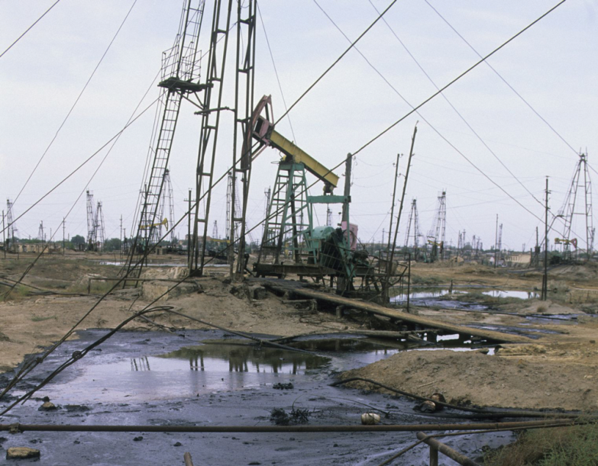
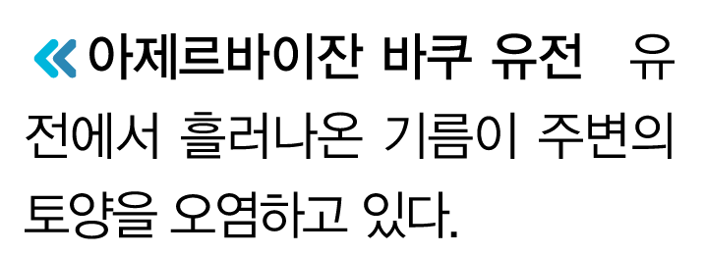
(186쪽)
자원과 자원 문제
3
5. 다양한 자원 문제
① 자원 부족 문제: 산업화에 따른 자원 소비량 증가와
인구 증가 → 자원 부족 문제와 고갈 문제 발생
② 자원 분포의 편재성 문제: 이동과 분배를 둘러싼 갈등
발생, 자원 민족주의 심화
③ 자원 개발 과정에서 생태계 파괴와 환경 오염 문제 발생

Slide 18
(186쪽)
자원과 자원 문제
3
6. 자원 문제에 대한 대책
① 자원 부족 문제 해결: 새로운 자원 매장 지역 발굴,
대체 자원 개발
② 자원의 소비량 감소: 자원 절약형 산업으로의 전환,
자원 절약의 생활화
③ 기타: 자원 외교의 강화, 자원을 둘러싼 분쟁 요소의 제거
노력 필요

Slide 19
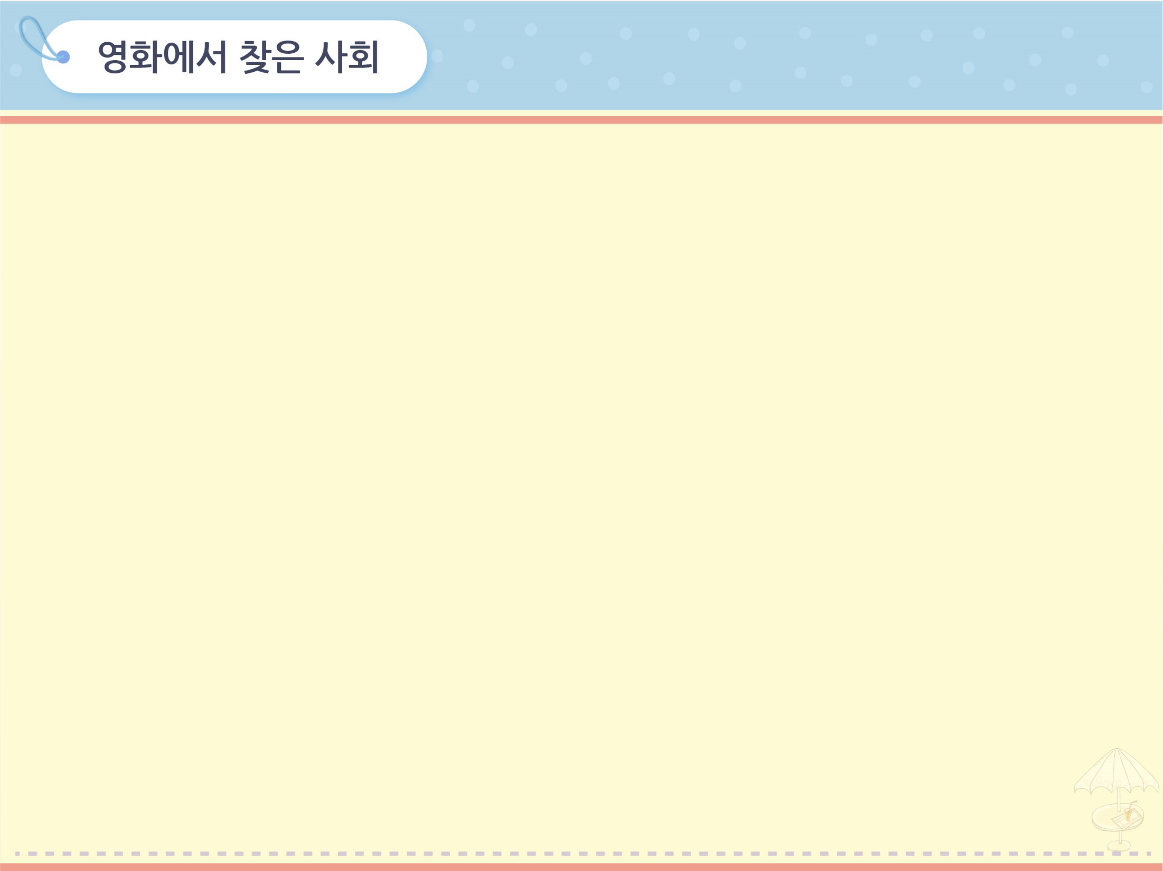

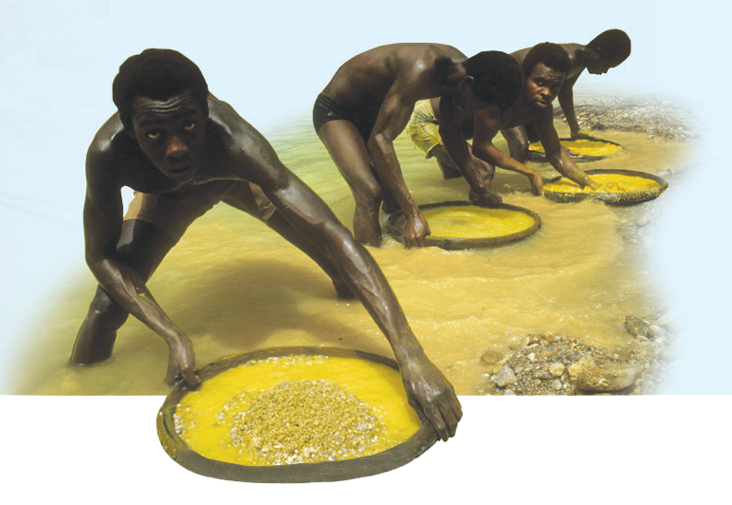
(186쪽)
자원과 자원 문제
3
화려한 다이아몬드 뒤의 어두운 현실
다이아몬드는 세상에서 가장
진귀한 보석으로 인식되어 왔다.
하지만 화려하고 아름다운 다이
아몬드의 뒷면에는 어두운 현실
이 숨어 있다. 전 세계에서 생산되는
다이아몬드 원석의 15%는 아프리카의 분쟁 지역에서 생산되는 것으로 알려져 있다. 주민들에 대한 착취와 강제 노동을 통해 생산된 다이아몬드는 보석 가게에서 비싼 값에 팔리지만 그 돈은 아프리카 분쟁 지역의 정부군과 반군의 군자금으로 활용되어 분쟁과 살육을 연장하는 도구로 이용된다.
▲ 다이아몬드 채굴 모습

Slide 20
(186쪽)
자원과 자원 문제
3
화려한 다이아몬드 뒤의 어두운 현실
영화 ‘블러드 다이아몬드’도 이와 같은 내용을 담고 있다. 이 영화는 1999년 아프리카 시에라리온에서 발생한 내전을 배경으로 한다. 전직 용병 출신의 다이아몬드 밀수꾼 대니와 광산에서 강제 노역 도중 발견한 핑크빛 다이아몬드를 숨겨둔 솔로몬, 저널리스트 매디 등이 주인공이다. 솔로몬에게 진귀한 다이아몬드가 있다는 사실을 알게 된 대니는 내전 중에 헤어진 솔로몬의 가족을 찾아 주는 대신 다이아몬드를 나눠 갖기로 한다. 밀수꾼인 대니에게 접근한 매디는 정보를 얻는 대가로 솔로몬의 가족이 있는 난민촌을 알아내서 알려 준다.

Slide 21
(186쪽)
자원과 자원 문제
3
화려한 다이아몬드 뒤의 어두운 현실
하지만 이들이 난민촌을 찾아갔을 때는 이미 솔로몬의 아들이 소년병으로 끌려간 뒤다. 이들은 아들을 찾기 위해 많은 노력을 기울이고 결국 대니는 희생을 면치 못한다. 하지만 대니의 희생을 바탕으로 솔로몬 가족은 영국으로 탈출하게 되고 그의 증언으로 인해 블러드 다이아몬드의 어두운 실체가 세상에 알려지게 된다.

Slide 22
(186쪽)
자원과 자원 문제
3
화려한 다이아몬드 뒤의 어두운 현실
자원의 생산과 소비 과정이 투명하고 안전하게 이루어질 수
있는 방안에 대해 생각해 보자.
자원 공급망 추적 프로그램 실행, 관련 법 제정을 통해 자원의 투명성을 높인다. 무엇보다 분쟁으로부터 자유로운 자원을 사용하려는 기업의 의지가 중요하다.

Slide 23
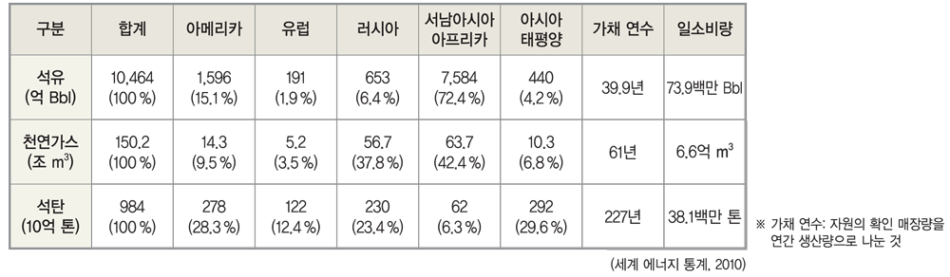
(187쪽)
자원과 자원 문제
3
에너지 자원 이용에 따른 문제점과 해결 방안
[자료1] 주요 에너지 자원의 매장량 및 채굴 가능 연수

Slide 24
(187쪽)
자원과 자원 문제
3
에너지 자원 이용에 따른 문제점과 해결 방안
[자료2] 신(新)자원 민족주의
철광석과 비철 금속, 석유 등 천연자원이 풍부한 인도네시아는 구리, 니켈 등 가공하지 않은 광물 자원에 대해 25%의 세금(수출세)을 부과하기 시작했다. 오스트레일리아도 지난달부터 자국 내에서 철광석이나 석탄을 개발해 일정 수준 이상의 순이익을 올린 기업에게 세금(자원세)을 물리고 있다. 철광석과 석탄의 경우 30%, 석유와 천연가스의 경우 40%의 세율이 적용된다. 전 세계적으로 확산되는 신자원 민족주의의 물결은 무역이나 기술 특허에만 적용되는 것은 아니다.

Slide 25
(187쪽)
자원과 자원 문제
3
에너지 자원 이용에 따른 문제점과 해결 방안
자원 무기화 역시 신자원 민족주의의 빼놓을 수 없는 흐름이다. 국가 간 자원 경쟁이 갈수록 치열해지고 그 잠재적 부가 가치가 높아지면서 자원 보유국의 콧대는 갈수록 높아지고 있다. 자원 통제를 위한 가장 보편적 무기는 세금 부과이다. 자원 개발과 거래 자체를 막는 것은 아니지만, 인도네시아나 오스트레일리아 처럼 높은 세금을 부과함으로써 국가 재정 수입을 확대하려 하고 있다.
- 한국일보, 2012. 8. 30 -

Slide 26
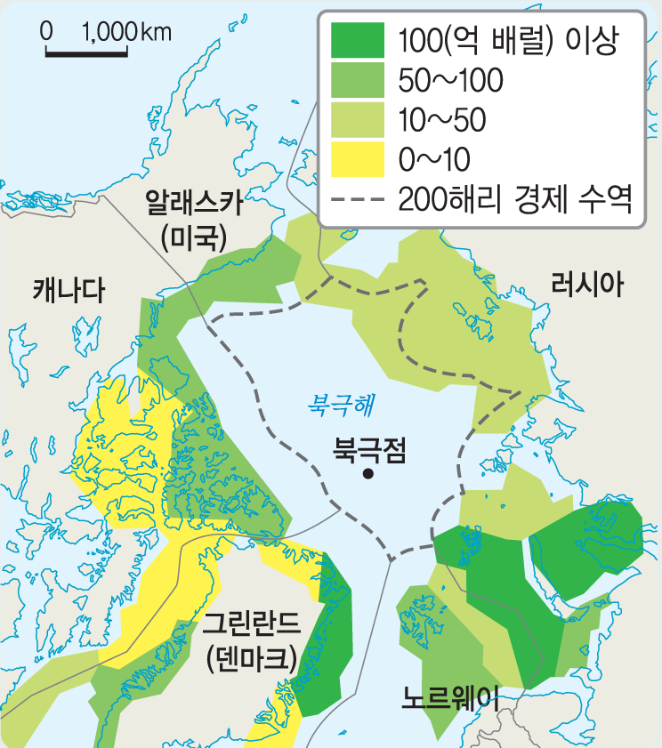
(187쪽)
자원과 자원 문제
3
에너지 자원 이용에 따른 문제점과 해결 방안
[자료3] 새로운 자원 매장 지역의 확보
8월 초 러시아의 탐사대는 잠수함을 타고 북극해 해저의 북극점에 자국 국기를 묻었다. 러시아는 이를 북쪽 해안에서 북극점까지의 지역이 대륙붕으로 연결된 자국 영토라는 기존의 주장을 강화하는 계기로 삼았다. 러시아, 캐나다, 미국 등 북극 주변 국가들이 북극 영해 확보에 열을 올리는 가장 큰 이유는 자원 때문이다.
▲ 북극해 주변의 석유 매장 지역과
영해 확보 분쟁

Slide 27
(187쪽)
자원과 자원 문제
3
에너지 자원 이용에 따른 문제점과 해결 방안
미국 연구팀은 북극 주변 지역에 석유 900억 배럴가량이 매장돼 있다고 발표했는데, 이는 지금까지 알려진 세계 석유 매장량의 15%에 이르는 양이다.
- 한겨레, 2008. 9. 11. -

Slide 28
(187쪽)
자원과 자원 문제
3
에너지 자원 이용에 따른 문제점과 해결 방안
활동① [자료1]을 통해 알 수 있는 에너지 자원의 문제점을
자원의 편재성과 유한성의 측면에서 설명해 보자.
석유와 천연가스의 경우 서남아시아 지역에 집중적으로 분포하고 있으며(편재성) 앞으로 40~60년 정도의 가채 연수만을 남기고 있어(유한성) 자원 고갈에 따른 문제가 나타날 것으로 예상된다.

Slide 29
(187쪽)
자원과 자원 문제
3
에너지 자원 이용에 따른 문제점과 해결 방안
활동② [자료2]에 나타난 신자원 민족주의의 구체적인 내용을 정리해 보자.
석유를 주로 대상으로 하던 과거의 자원 민족주의와 달리 신자원 민족주의는 에너지 자원, 광물 자원, 기술 자원 등 그 대상이 매우 다양해졌다.

Slide 30
(187쪽)
자원과 자원 문제
3
에너지 자원 이용에 따른 문제점과 해결 방안
활동③ [자료3]과 같이 새로운 자원 매장 지역의 확보를 위해
각국이 추진하고 있는 또 다른 사례를 인터넷에서
조사하여 발표해 보자.
미국은 최근 타이트 오일이라는 신 석유 자원을 셰일층에서 추출하고 있다. 러시아는 서시베리아 로제노프 지역에 매장된 석유를 개발하기 위해 지분 인텐시브를 제공하며 엑슨모빌 등 글로벌 기업을 적극 유치하고 있다.

Slide 31
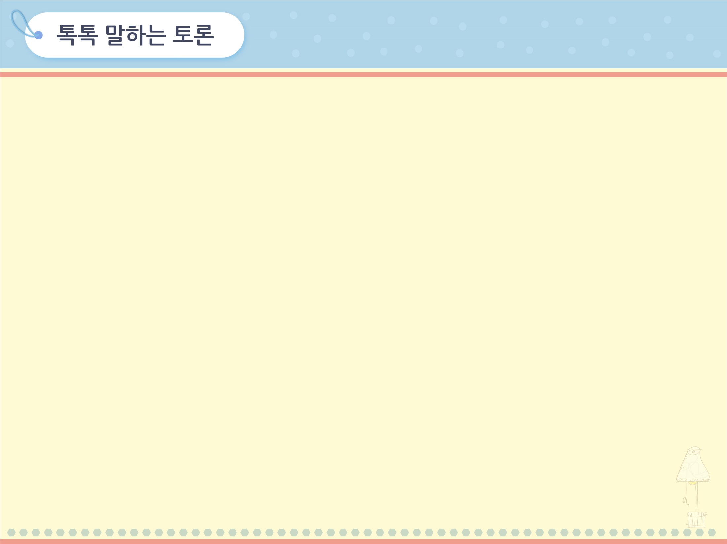

(188쪽)
자원과 자원 문제
3
미래의 식량 문제, 어떻게 해결해야 하는가?
[자료1]을 보고, ‘애그플레이션’의 의미와 이러한 현상이
나타나는 이유를 정리해 보자.
애그플레이션은 농산물 가격이 급상승하면서 일반 물가도 동반 상승하는 현상을 뜻한다. 농산물 가격이 상승하게 되면 이를 이용하여 제조하게 되는 식품들의 가격도 상승하게 되므로 애그플레이션이 나타나게 된다.

Slide 32
(189쪽)
자원과 자원 문제
3
미래의 식량 문제, 어떻게 해결해야 하는가?
2. [자료2]~[자료3]에 나타난 식량 문제의 발생 원인에 대해
정리해 보자.
자료2: 곡물 메이저 기업이 독과점을 행사하면서 곡물
가격을 상승시킨다.
자료3: 곡물을 바이오 연료로 이용하면서 곡물 시장에의
공급이 줄어들게 되어 가격이 상승하게 된다.
3. [자료3]에 나타난 문제에 대하여 다음 입장별로 모둠을
나누어 토론을 진행해 보자.
생략

Slide 33


자원과 자원 문제
3
자연으로부터 얻을 수 있는 것 중에서 인간에게 유용하면서
기술적·경제적으로 이용 가능한 것은?
답: 자원
2. 미래의 수요를 고려할 때 지속적인 공급이 어려울 것으로
예상되는 자원은?
답: 비재생 자원
3. 산업의 기초가 되어 ‘산업의 쌀’로 불리는 대표적인 금속
광물 자원은?
답: 철

Slide 34
자원과 자원 문제
3
4. ( ) 금속은 희소한 금속이라는 뜻으로 특수 합금,
액정 디스플레이 등에 사용된다.
답: 희토류
5. 수송과 저장, 사용이 편리하여 현재 세계적으로 가장
사용 비중이 높은 에너지 자원은?
답: 석유
6. 석유 자원의 고갈 위험을 극복하기 위하여 개발되었으며
현재 미국, 러시아, 프랑스, 일본, 우리나라에서 널리 사용
되고 있는 에너지 자원은?
답: 원자력

Slide 35
자원과 자원 문제
3
7. ( ) 과정에서 인구가 증가하고 자원 소비량이 폭발적
으로 증가하면서 자원 부족 및 고갈 문제가 발생하였다.
답: 산업화
8. 자원의 이동과 분배를 둘러싼 문제를 유발하는 자원의
특성은?
답: 편재성

Slide 36
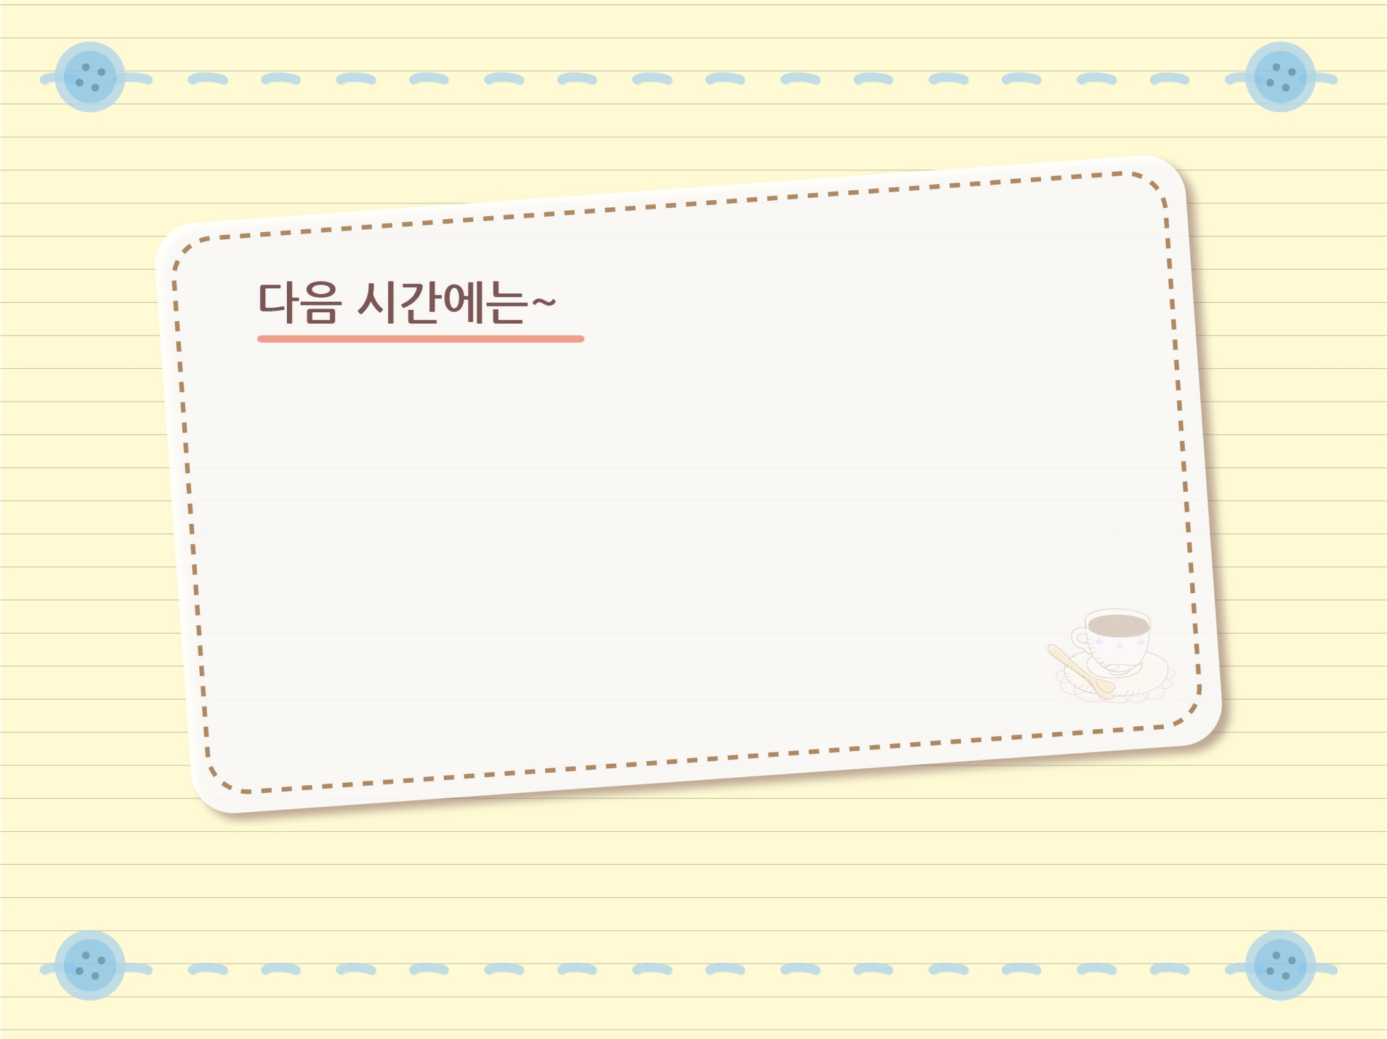
1
지속 가능한 발전에 대해 수업합니다.

